Slide 1


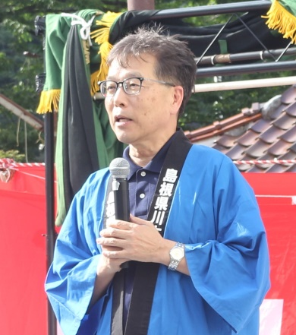


ガバメントクラウドファンディング®挑戦中
特殊花火を打ち上げ、
町と花火大会を盛り上げたい
目標金額
1,500,000円
受付期間
令和７年７月２９日まで
寄附金の使い道
川本町合併７０周年を記念した「江の川
名物花火会」の花火打ち上げと運営のた
めに活用させていただきます。
【 川本町合併７０周年と地域に感謝を込めて 】
「川本町合併７０周年記念」と銘打って開催する今年の花火大会では、これまでこの町を支えていただいた町民の皆様と事業者の方々、そして、ご来訪いただける全ての方々の記憶を彩る特別な花火を、盛大に打ち上げたいと考えております。
つきましては、お盆の帰省時期も考慮して、令和７年８月９日（土）に開催することとした、今年の「江の川名物花火大会」に向けまして、皆さまの温かいご支援を心よりお願い申し上げます。
川本町長
選べるお礼の品
川本町では、通常のふるさと納税と同様にお礼の品をお選びいただけます。
本プロジェクトへの寄附は、
ふるさと納税として、自己負担 2,000円でご寄附いただけます。
※ふるさと納税制度の規定より、川本町民の方からの寄附に対しては、お礼の品をお送りすることができません。

Slide 2

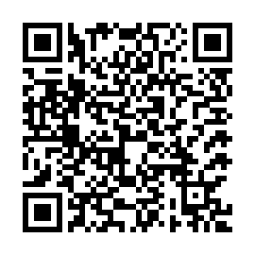
https://www.furusato-tax.jp/gcf/3879
島根県川本町
産業振興課 商工観光係 電話：0855-72-0636
島根県川本町 ふるさと納税窓口
電話：0855-74-2260

